Slide 1

2D 게임 프로그래밍
프로젝트 1차 발표
2024184016 안병규

Slide 2
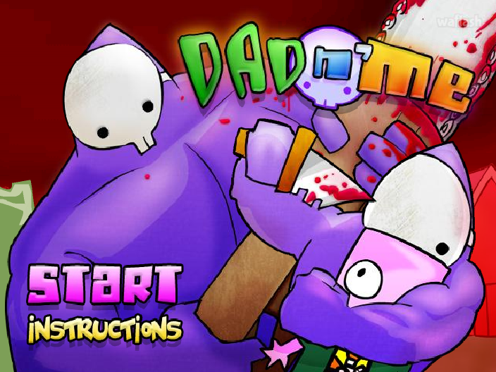
게임 컨셉 및 재미 요소
게임 컨셉: 2D 벨트 스크롤 방식의 액션 게임으로 스테이지를 클리어해 보스를 클리어 하는 게임
- 재미 요소 -
- 정해진 키 입력을 통한 콤보 공격
- 다양한 객체들과 상호작용
- 각자 고유한 특성을 가진 몬스터

Slide 3

예상 게임 진행 흐름
- 구현 요소 -
- 걷기, 달리기
- 기본 공격 (A,S)
콤보 공격 ex. A+A+S+S
잡기
사물: 가까이서 A
몬스터: 캐릭터끼리 충돌 시 잡기
플레이어

Slide 4
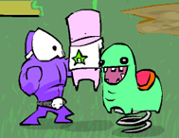
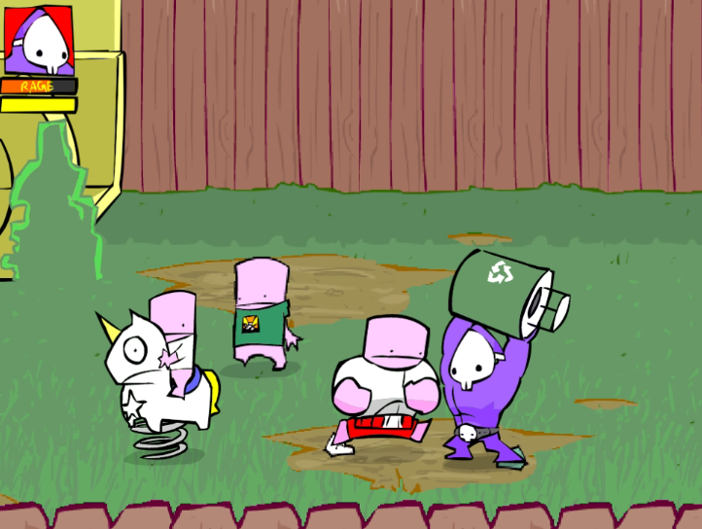
예상 게임 진행 흐름
몬스터와 상호작용
사물과 상호작용

Slide 5
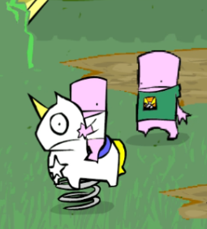

예상 게임 진행 흐름
기본 몬스터
대각선으로만 이동
잡기 가능
근거리 공격 몬스터
플레이어를 향해 이동
잡기 불가능

Slide 6
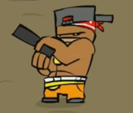
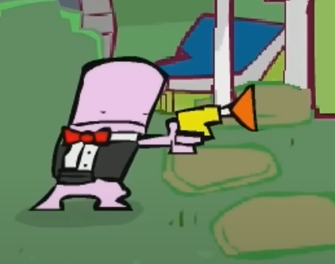
예상 게임 진행 흐름
보스
특정범위 밖에선 원거리 몬스터 처럼 이동 특정범위 안에선 근거리 몬스터 처럼 이동
잡기 불가능
원거리 공격 몬스터
플레이어한테서 도망치지만
가로축은 맞춤
잡기 가능

Slide 7
개발 일정
1주차: 리소스 수집 및 플레이어 클래스 설계
2주차: 플레이어 걷기, 달리기, 공격 (콤보) 구현
3주차: 근거리, 원거리 공격 몬스터 클래스 설계 및 기본 몬스터 구현
4주차: 근거리, 원거리 공격 몬스터 구현 및 보스 몬스터 설계
5주차: 보스 몬스터 구현
6주차: 플레이어 상호작용 구현 및 충돌처리
7주차: 플레이어 상호작용 구현 및 충돌처리
8주차: 음향 처리 및 이펙트 처리
9주차: 게임 테스트 및 버그 수정

Slide 8
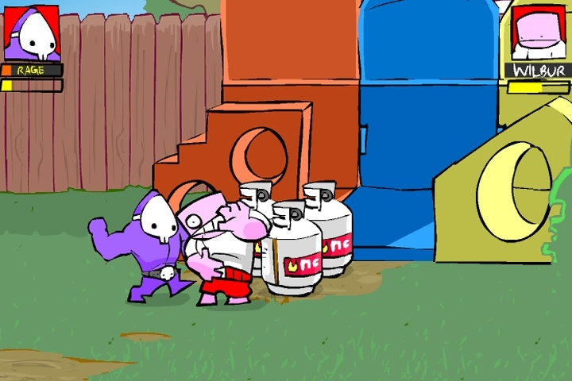
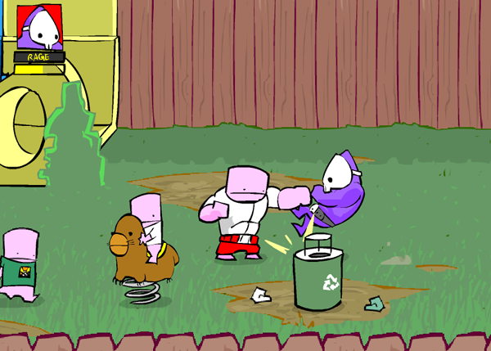
상세 게임 기획서
기본 공격
피격

